Slide 1
基于ROB扩展的Tomasulo算法的实现
汇报人：王新新

Slide 2
一、项目简介 二、项目原理 三、项目设计 四、技术难点 五、结果分析

Slide 3
一、项目简介
基于ROB（重排序缓冲器）扩展Tomasulo算法是一种用于动态调度指令执行的技术，常用于乱序执行的超标量处理器中。该算法通过指令流出、执行、写结果、确认等步骤实现指令的乱序执行和顺序确认，提高了指令级并行度和处理器的吞吐量，而且还解决了Tomasulo算法在处理分支指令带来的控制相关时的局限，实现了精确异常。

Slide 4
二、项目原理
1、流出
从FIFO的指令队列中获取下一条指令,如果有空闲的RS项和ROB项，就流出指令,如果RS或ROB项不可用，就会导致结构冲突，阻塞后续的指令不能发出。如果操作数可用，读取它们并将它们存储在保留站。操作数可以从寄存器文件或从ROB中读取。
2、执行
当所有操作数就绪时，即可执行指令，一旦指令进入执行阶段，就释放保留站。
3、写结果
当结果可用时，将其写到CDB，并通过CDB写入ROB，以及等待该结果的保留站。
4、确认
指令到达ROB的头部并且其结果已就绪时。分三种情况，正常的提交情况把ROB中的值写到对应的目的寄存器，并从ROB中删除该指令；存储与此类似，只是更新的是内存而不是结果寄存器。当一个预测错误的分支到达ROB的头部时，它表明猜测是错误的。清空相关的ROB，并在分支指令的另一条分支上处重新开始执行。如果是预测正确的分支到达ROB的头部代表该分支完成。

Slide 5
三、项目设计
read（）
issue（）
execute（）
write（）
commit（）
print（）

Slide 6
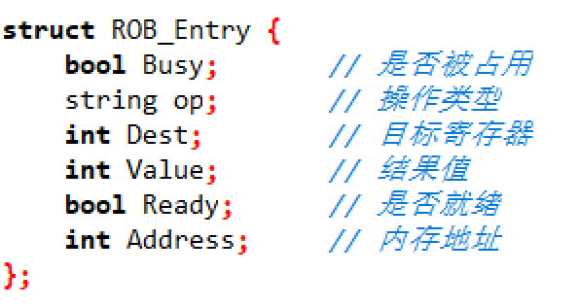
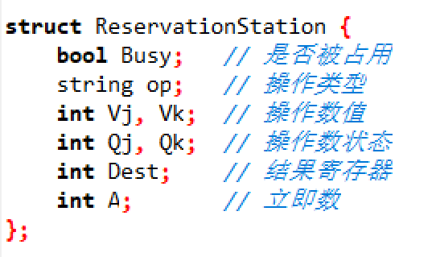
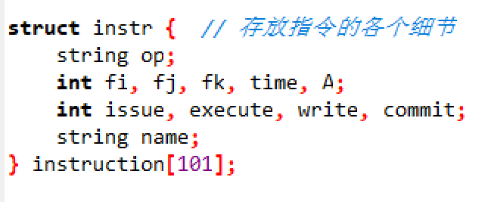
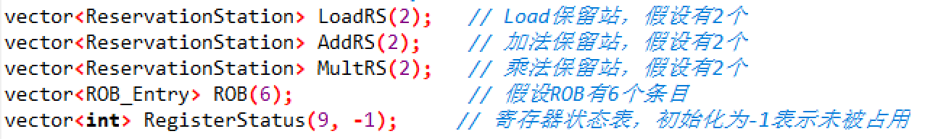
数据结构

Slide 7
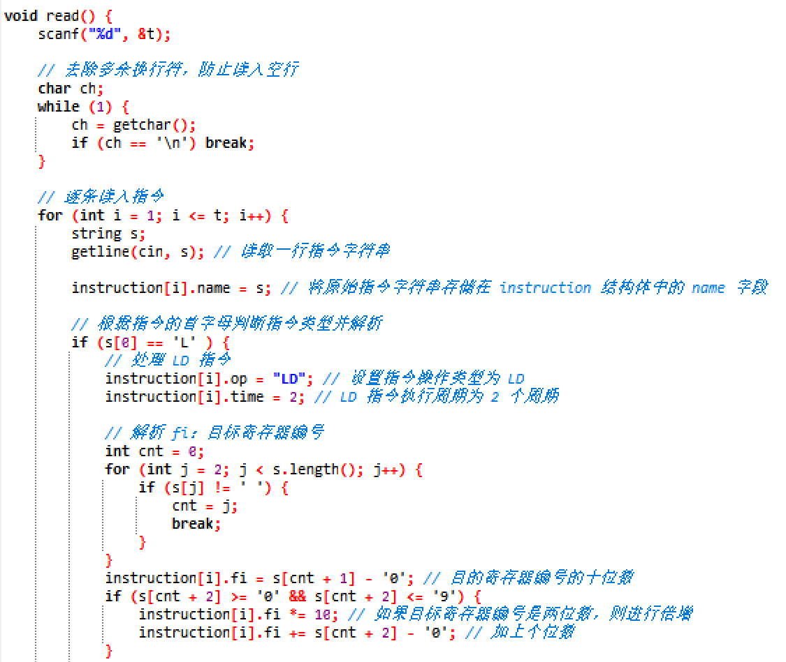
read（）
instruction[i].name
instruction[i].op
instruction[i].fi
instruction[i].fj
instruction[i].fk
instruction[i].A

Slide 8
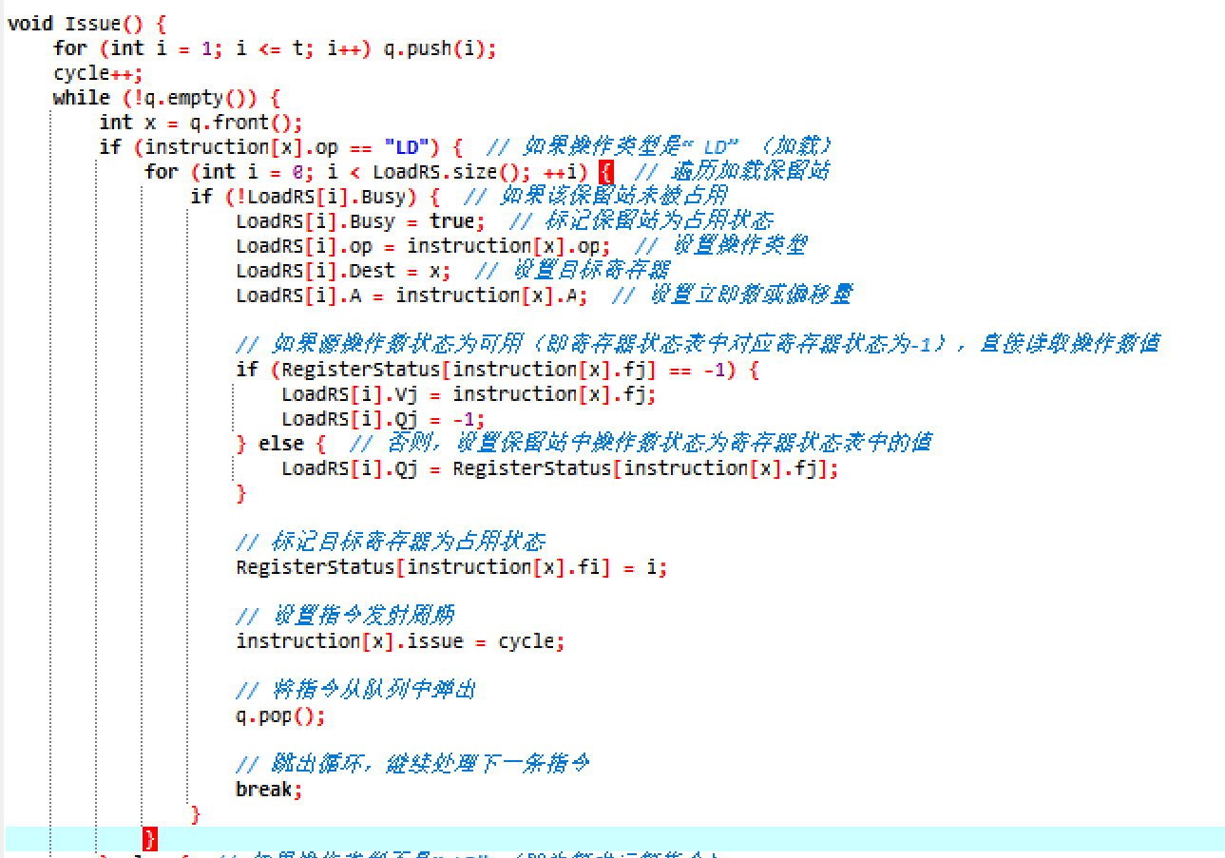
Issue（）
每次把q队头元素弹出，暂存到x 里面。
根据操作码，为该指令分配一个对应的保留站和ROB，预约目的寄存器，同时把该指令的issue字段置为该周期，代表流出周期是该周期。
其他指令比如store和浮点指令，处理类似。

Slide 9
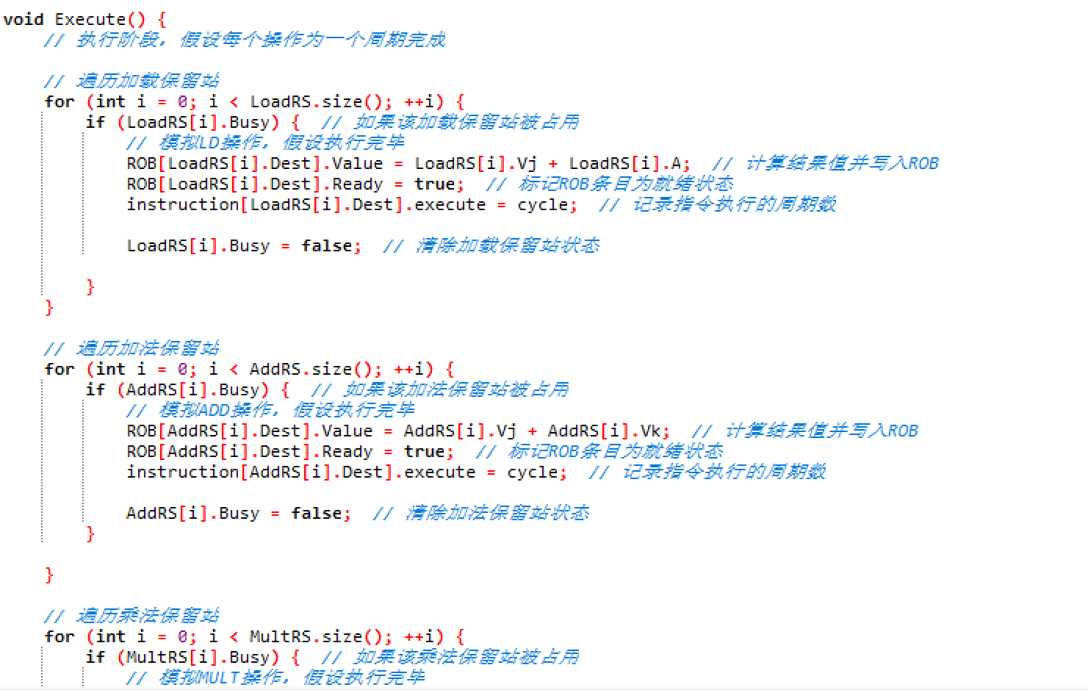
Execute（）
分别遍历load,保留站,add保留站，mult保留站，如果该保留站项的源操作数均就绪，即可进入执行阶段。
load指令的操作是计算有效地址vj+A，读内存；
浮点指令，vj,vk的值进行浮点运算；

Slide 10
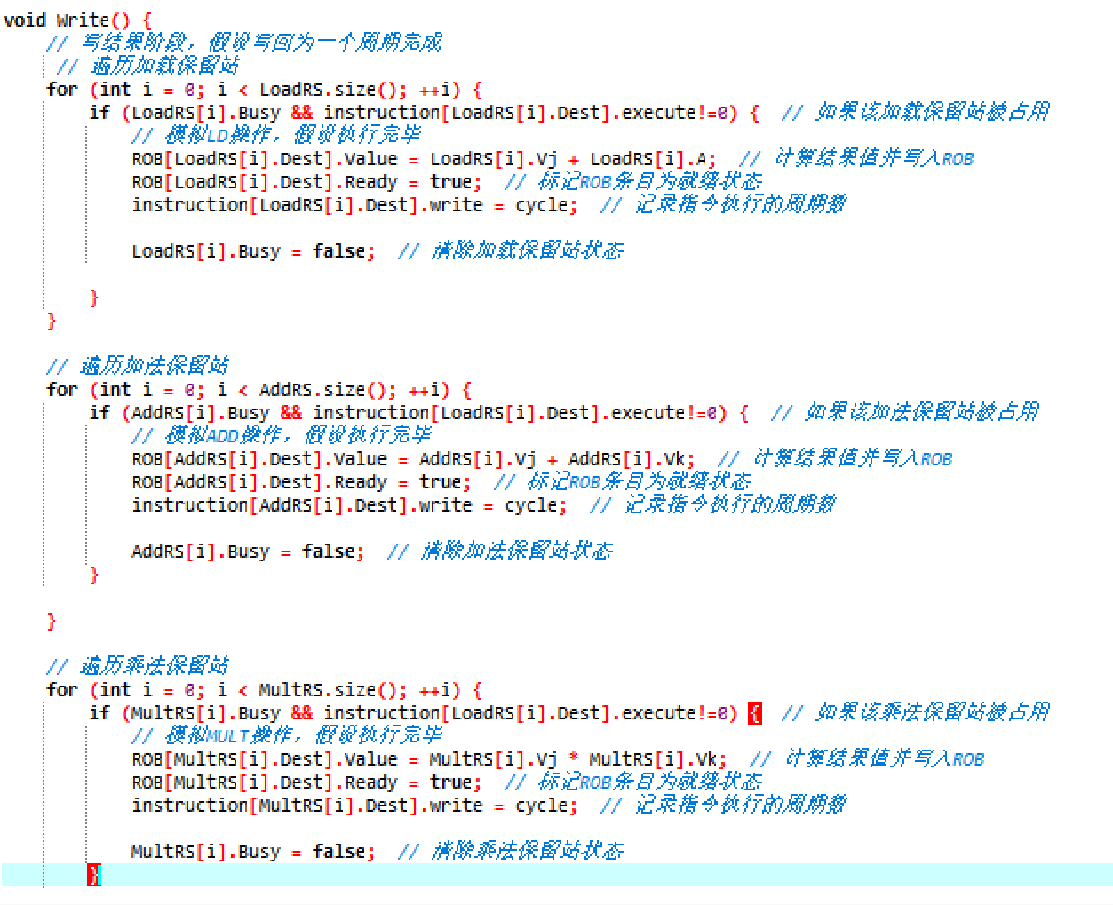
Write（）
把结果写入对应的ROB的value字段和等待该结果的保留站；
释放保留站；
把该周期数赋值给该指令的write字段，即该指令在该周期写结果。

Slide 11
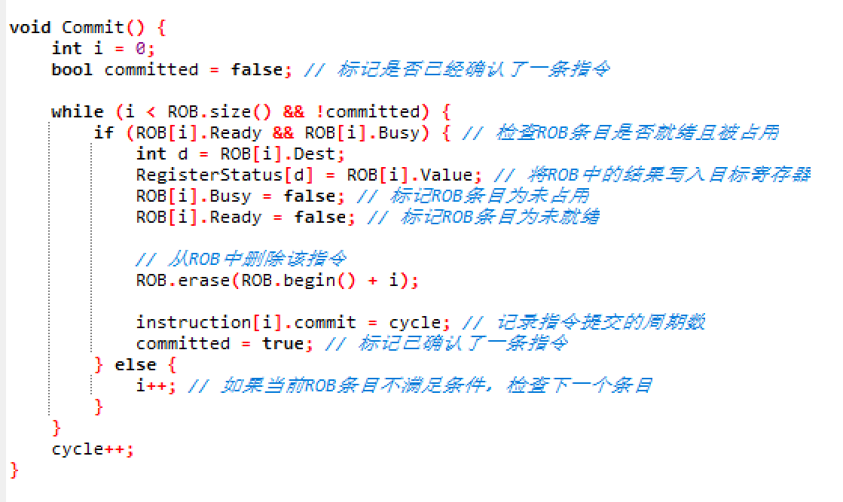
commit（）
该指令位于ROB队列的头部而且结果已在ROB中就绪，即可进入确认阶段。
把ROB中的值通过CDB传给目的寄存器，并释放ROB；
把该周期数赋值给该指令的commit字段；

Slide 12
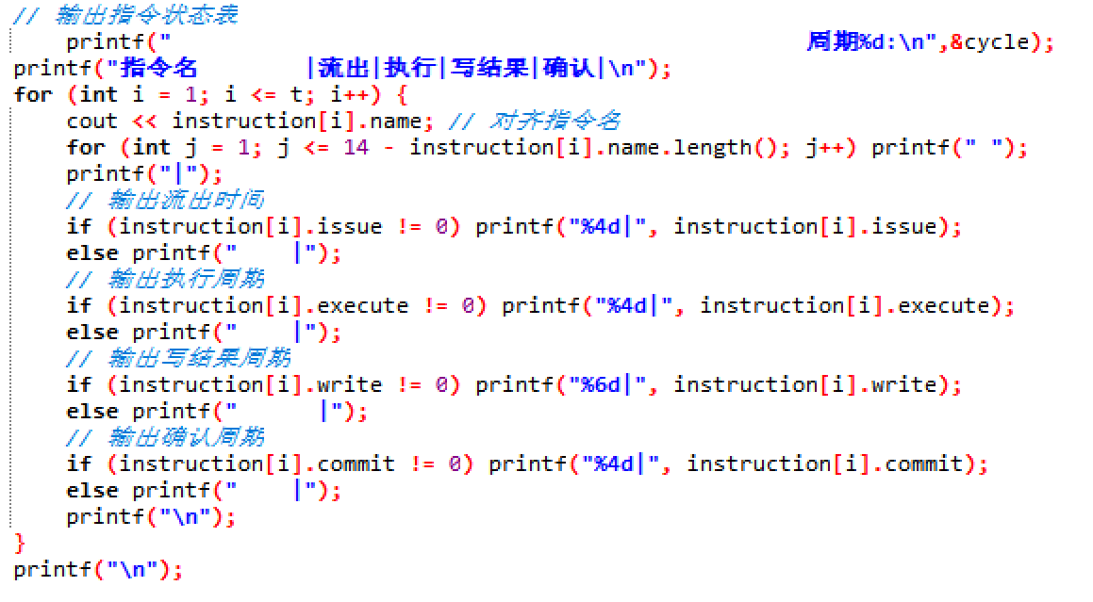
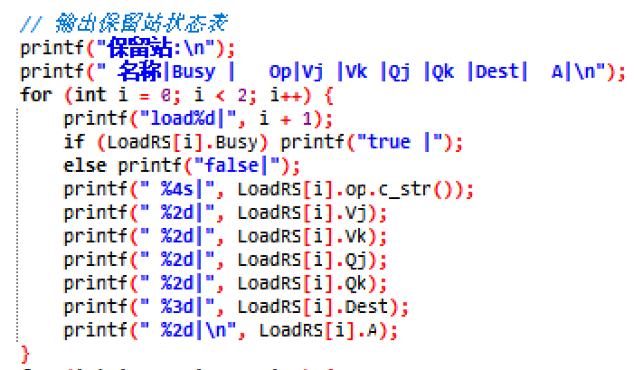
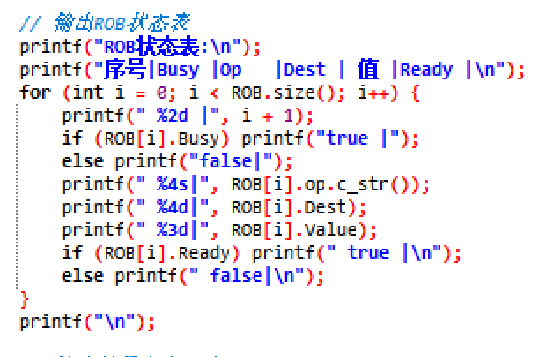
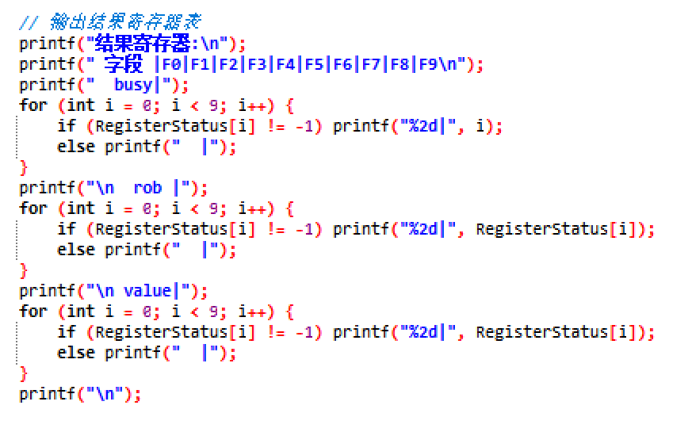
print（）

Slide 13
技术难点
1、未考虑在分支预测失败时的操作。需要正确地处理异常情况，如清除 ROB 和寄存器状态，并正确恢复程序执行流程。
2、需要实现内存和寄存器的模拟，确保能够正确地加载和存储数据。对于加载（load）操作，需要将内存中的数据加载到寄存器或保留站中；对于存储（store）操作，需要将寄存器中的数据写入内存。在本项目中未解决。

Slide 14
测试样例
//写后读冲突
4
MULTD F0,F2,F4
DIVD F8 F4 F6
MULTD F6,F8,F0
ADDD F0,F10,F2
//读后写冲突
3
LD F6,34(R2)
LD F6,45(R3)
ADDD F0,F2,F6
MULTD F6,F8,F0
//写后写冲突
3
MULTD F0,F2,F4
MULTD F6,F8,F0
ADDD F0,F8,F2
6
LD F6,34(R2)
LD F2,45(R3)
MULTD F0,F2,F4
SUBD F8,F6,F2
DIVD F10,F0,F6
ADDD F6,F8,F2

Slide 15
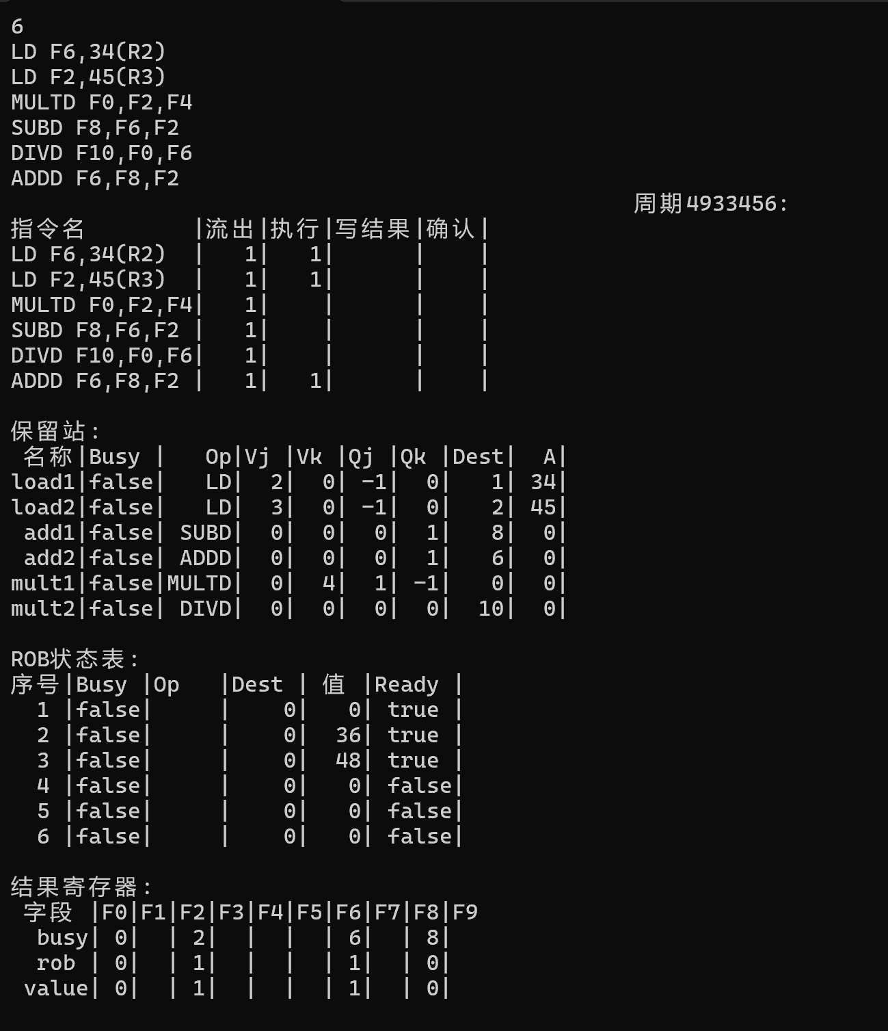
结果分析

Slide 16
谢谢大家的聆听！

